Slide 1
Кибербезопасность — это просто!
Интернет-мошенники регулярно изобретают новые схемы обмана. Однако соблюдая простые правила кибергигиены, вы сможете им противостоять. Проверьте свои навыки защиты от киберугроз и узнайте, как оградить от них себя и свою семью

Slide 2
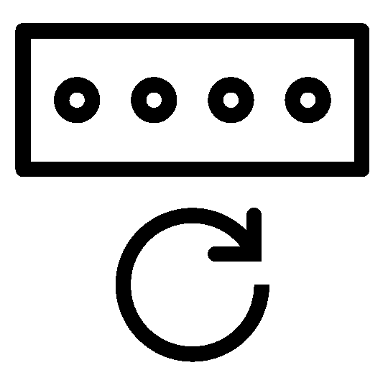
Признаки надежного пароля
Длинный и его трудно угадать
В нём нет последовательных комбинаций клавиш
Нет личных данных
Содержит фразу
Уникальный
Хранится в тайне
Подкрепляется двухфакторной аутентификацией (2FA)

Slide 3
Защитите свой телефон
Скачивайте только проверенные приложения
Не переходите по подозрительным ссылкам
Установите антивирус на смартфон
Не давайте приложениям лишних разрешений
Постоянно обновляйте систему
По возможности откажитесь от общедоступного Wi-Fi

Slide 4
Как распознать звонок мошенника
Звонят со скрытого номера
Спрашивают данные карты
Сообщают тревожную информацию
Давят на вас
Сообщают о внезапном выигрыше
Уговаривают открыть ссылку из смс
Сбрасывают звонки

Slide 5
Как защитить себя от мошенников
Не паникуйте
Не сообщайте логины и пароли от аккаунтов, платёжные данные, одноразовые коды из смс
Установите программу или подключите сервис определения номеров мошенников у мобильного оператора или в банковском приложении
Не переводите деньги на счета, номера которых вам называют по телефону
Не переходите по ссылкам, которые присылают во время звонка

